Slide 1
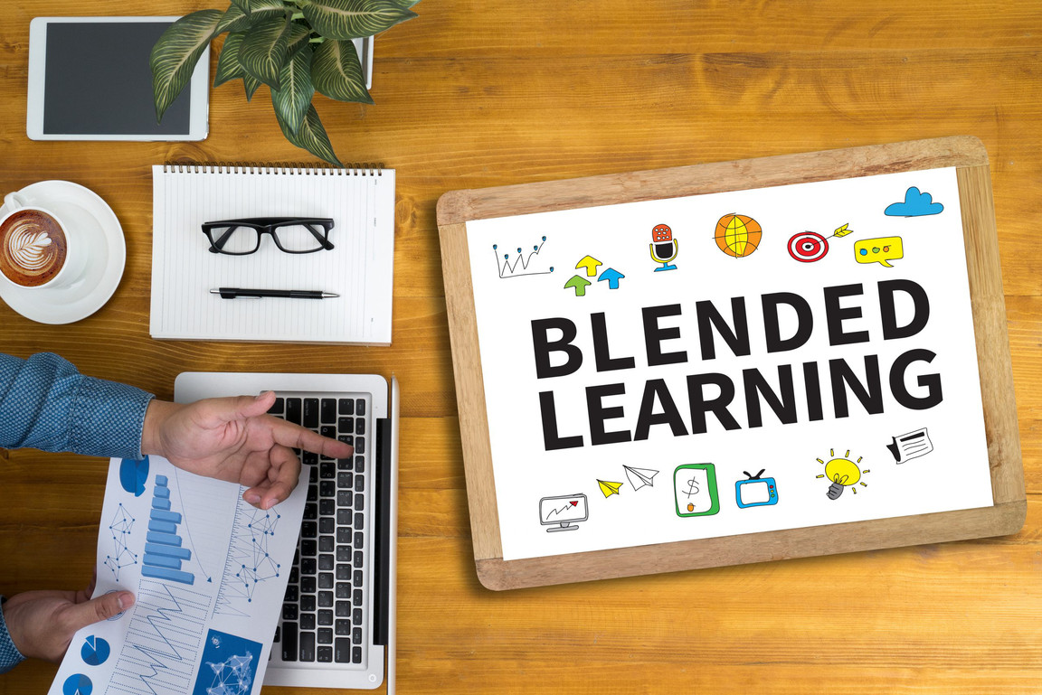
یادگیری تلفیقی
Blended learning
رویکرد آینده تعلیم وتربیت

Slide 2
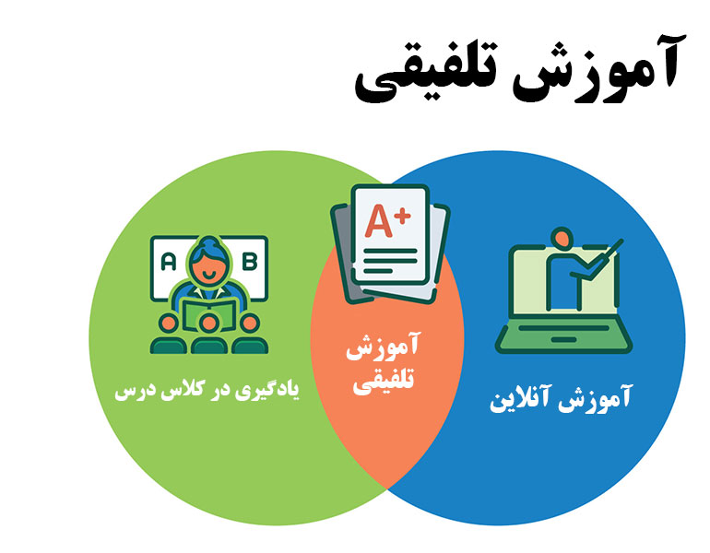

Slide 3
یادگیری تلفیقی
جدیدترین برنامة آموزشی در نظامهای آموزشی، به منظورتأثیرگذاری در کلاسهای درس است.
معلم و دانش آموزان کلاس درس را به صورت حضوری برگزار میکنند.
معلم کلاس را مدیریت میکند. و کنترل کاملی روی مکان، زمان، مسیر و سرعت تدریس دارد.
از فناوری در این روش، به عنوان راهی برای ایجاد تعامل بیشتر در کلاس استفاده می شود.

Slide 4
به طور کلی، یادگیری تلفیقی به موارد زیر اشاره دارد:
برخی آموزشها آنلاین است و در آن دانش آموزان بر مسیر و سرعت آموزشی که درگیرش هستند، کنترل دارند.
برخی آموزشها در کلاس درس معلم محور اتفاق میافتد.
آموزش حضوری و آنلاین مکمل هم هستند و یک محیط یادگیری یکپارچه را میسازند.

Slide 5
چرا یادگیری تلفیقی؟
آموزش نسبت به تدریس رودررو بهتر و کارآمدتر شده وثابت شده است که روشهای مورد استفاده به سطوح بالاتری از موفقیت دانش آموزان منجر میشوند.
با ترکیب استفاده از تدریس رودررو و تدریس مجازی، دانش آموزان میتوانند به صورت انفرادی کار کنند .
زمان کافی برای آموزگار وجود دارد تا توجه خود را به کسانی معطوف کند که به حمایت شخصی نیاز دارند.
تعامل دانش آموزان به دلیل تنوع بیشتر فعالیتها در طول تدریس بالاتراست.
دانش آموزان میتوانند بر اساس سطحشان، از درسهای متناسب با خودشان استفاده کنند.
یادگیری تلفیقی ظرفیت کاهش هزینه های مؤسسه های آموزشی را دارد .

Slide 6

در دوره هـای یادگیری ترکیبی از چه فنـاوری هـایی استفاده میشود؟
رایج ترین فناوری که در یادگیری ترکیبی استفاده میشود، ویدئو است.
ویدئوها برای کمک به دانش آموزان در مفاهیم چالش برانگیزتر یا فهم عمیق تر موضوع ، ضبط و طراحی میشوند.
معلمان میتوانند فیلمهایی برای آموزش طرزاستفاده از نرم افزار یا ابزارهای دیگر برای دانش آموزان ضبط کنند که در کلاسهای درس برایشان مفیدند .

Slide 7

نقش معلم در نظام یادگیری تلفیقی چیست؟
معلم قبل از معرفی راهبردهای یادگیری تلفیقی به دانش آموزان، باید برنامه اولیه ای اجرا کند تا به دانش آموزان اجازه دهد خودشان را با این روش سازگار و اعتمادبه نفس لازم برای هدایت این راهبرد یادگیری را کسب کنند

Slide 8
نقش معلم در نظام یادگیری تلفیقی چیست؟
معلم در آماده سازی و ذخیرة درسها روی رایانه یا تبلت و تنظیم آسان مطالب برای فعالیتهای کلاس درس قادر است.
آموزگار میتواند تلاش خود را روی هدایت تجربة یادگیری دانش آموزان متمرکز کند .
در نظام یادگیری تلفیقی، فشار مستقیم کمتری بر معلم، برای ارائة آموزش، وجود دارد.

Slide 9
نقش معلم در نظام یادگیری تلفیقی چیست؟
معلم با آموزش مهارتهای لازم برای استفاده از مطالب آنلاین و نظارت بر فعالیتهای دانش آموزان، به آنها اختیار و آزادی عمل بدهد.
محاسبة نمرات در بسیاری از موارد از طریق نرم افزاری سیستمی که آموزش از طریق آن ارائه میشود، به صورت خودکار انجام میشود و این باعث صرفه جویی در وقت معلم میشود

Slide 10

از کدام مـدل یادگیری تلفیقی برای دانش آموزان استفاده کنم؟
انتخاب یک مدل یادگیری تلفیقی که مناسب کلاس درس هر معلم باشد، به
نیازهای یادگیرندگان آن کلاس بستگی دارد

Slide 11
روش چهره به چهره
این مدل بهترین گزینه برای کلاسهای درسی است که دانش آموزان آن در سطوح متفاوتی از مهارت و توانایی قرار دارند.
*آموزش آنلاین برای دانش آموزانی که عقب هستند ارائه میشود تا درسها را کامل و در کلاس ها مشارکت کنند.

Slide 12
مدل چرخشی
در این مدل، معلمان موقعیتهای یادگیری متفاوتی را میسازند.
با استفاده از ابزارهای یادگیری دیجیتال در موقعیتهای چرخشی، معلم قادرخواهد بود بر زمان آموزش حضوری بر اساس نیازهای خاص دانش آموز تمرکز کند.
این مدل به دانش آموزان زمان و تمرکزی را که برای درسهای خاصی نیاز دارند میدهد و راههای متعددی برای تسلط بر آموزش به آنها ارائه می دهد.

Slide 13
مدل خودترکیبی
این مدل در دبیرستانها و دانشگاهها رایج تر است.
یادگیرندگان این امکان را دارند که به وسیلة کلاسهای آنلاین، فراتر از برنامة دوره
پیش بروند.
دانش آموزانی که میخواهند کلاسهای پیشرفته تر را بگذرانند، یا به موضوع خاصی علاقه نشان میدهند، انتخابهای خوبی برای یادگیری خودترکیبی هستند.
این انتخاب، باید بر اساس اهداف و مهارتهای شخصی دانش آموز تعیین و انجام شود

Slide 14
مدل برخط
در مقابل مدل چهره به چهره، مدل برخط وجود دارد .
این مدل تنها بر ارایه آموزش آنلاین تکیه دارد.
دانش آموزان با پلتفرمهای آنلاین تکالیف و درسها را دریافت میکنند.
معلمان به عنوان تسهیلگر عمل میکنند و به دانش آموزان امکان میدهند در صورت نیاز به راهنمایی بیشتر، وارد پیام رسان آنلاین شوند.
این مدل برای دانش آموزانی که میخواهند فرایند یادگیریشان سریعتر از شکل سنتی آموزش پیش برود، بسیار عالی است.

Slide 15

پیشنهادهایی برای معلمان برای اجرا و کاربرد بهتر یادگیری تلفیقی در کلاسهای درس
داشتن برنامة زمانی منظم برای استفاده از هر کدام از بسترهای حضوری و الکترونیکی.
تجمیع یادگیری مشارکتی، روشهای پروژه محور و یادگیری مسئله محور در یادگیری تلفیقی افزودن تعامل فعال برخط میتواند ادراک یادگیری دانش آموز، ارتباطات اجتماعی و لذت برخورداری از حمایت معلم را تقویت کند.

Slide 16

جمع بندی
گرچه روشهای آموزش فناورانه و آنلاین، برای مشارکت و کنترل روند یادگیری دانش آموزان، شیوه های جدیدی به آنها ارائه داده است،اما:
همچنان معلمان کلید موفقیت در تحصیل دانش آموزان هستند.
پیش از اجرایی کردن مدل یادگیری تلفیقی:
باید اهداف کلاس، تکالیف و خروجیهای کلاس را مشخص کرد تا دانش آموزان با اهداف کلی آموزش همسو شوند.

Slide 17
در صورت پیاده نشدن و اجرانشدن موفق یادگیری تلفیقی، ممکن است :
از جنبة فنی معایبی وجود داشته باشد، زیرا این روش به شدت به منابع و ابزارهایی متکی است که امکان برنامه ریزی و ارائة یادگیری تلفیقی را فراهم می کنند.
لازم است:
این منابع مستقل و مدرن باشند و پیاده سازی آنها آسان باشد تا این تجربة یادگیری با موفقیت ارائه شود

